Slide 1
27.09.13

Slide 2
Устный опрос
Сформулировать определение квадратичной функции;
Что является графиком квадратичной функции?
Сформулировать свойства квадратичной функции у=ах² при а>0, a<0.
Как из графика функции у=ах² можно получить график функции у=ах² + n; график функции у=а(х-m)²

Slide 3
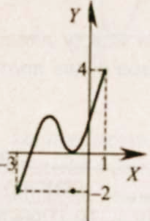
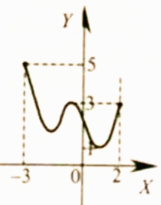
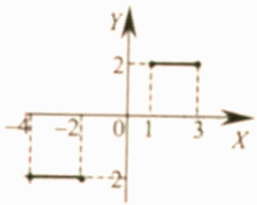
1. Для каждого графика укажите D(f) и E(f):

Slide 4
2. Верно ли, что D(f) = E(f) ?
1.
2.
2.

Slide 5
Верно ли, что D(f) = E(f) ?
3.
4.

Slide 6
2. Укажите область определения функции.

Slide 7
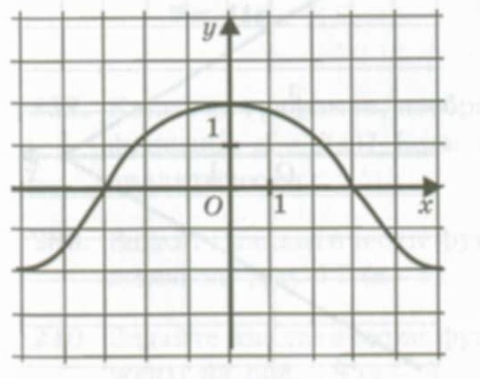
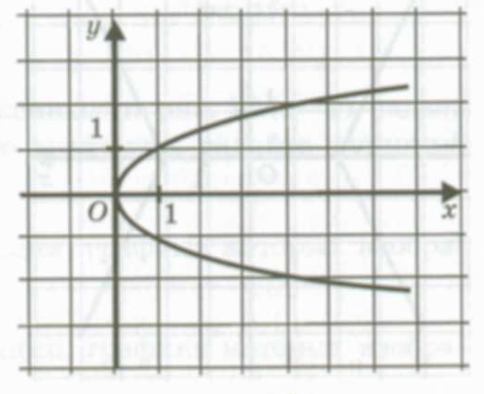
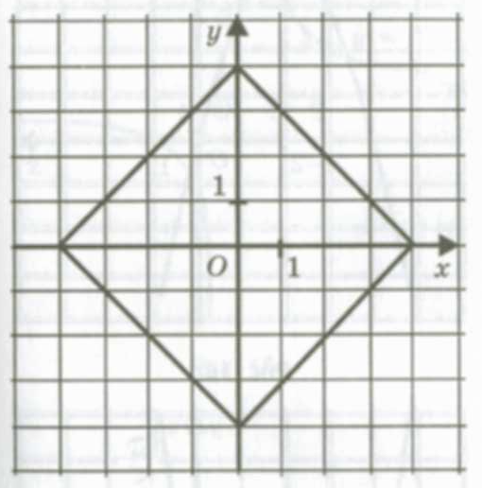
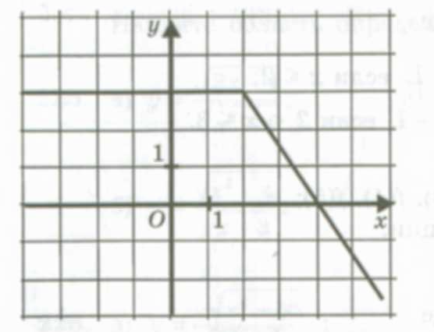
Является ли графическим заданием какой-либо функции
фигура, изображенная на рисунке?

Slide 8
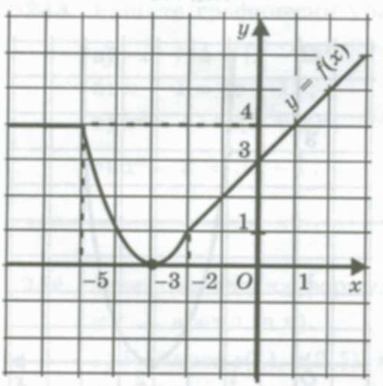
Задайте аналитически функцию, график которой
изображен на рисунке.

Slide 9
Задание 1
Построить в одной системе
координат графики функции
y=x² , y=x²-5 и y=x²+5

Slide 10
Задание 2
Построить в одной системе
координат графики функций у=2х², у=2(х-5)², у=2(х+4)²

Slide 11
Задание 3
Построить в одной системе координат графики функций у=2х² ,у= 2(х-5)²+3,
у=-2(х+4)²-5

Slide 12
Проверь себя
Задание 1
Задание 2
Задание 3

Slide 13
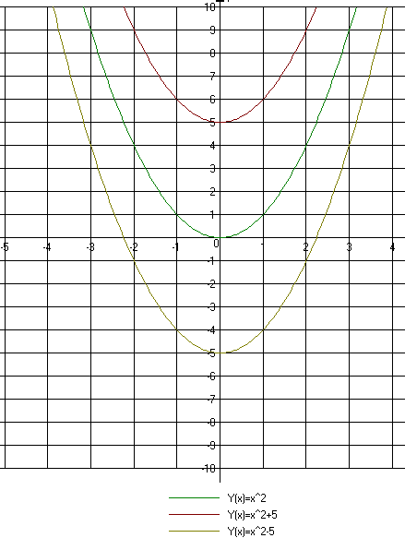
Вывод:
График функции у=ах² +n является
параболой, которую можно получить из
графика функции у=ах² с помощью
параллельного переноса вдоль оси у на n единиц вверх, если n>0, или на -n единиц вниз, если n<0.

Slide 14
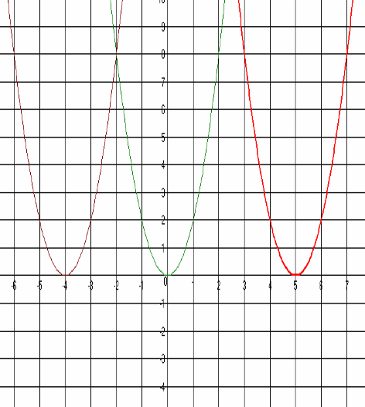
Вывод :
График функции у=а(х-m)² является параболой, которую можно получить из графика функции у=ах² с помощью параллельного вдоль оси х на m единиц вправо, если m>0, или –m единиц влево, если m <0.

Slide 15
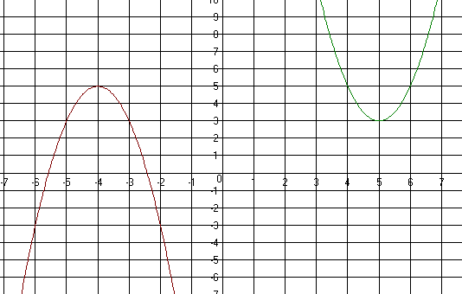
Вывод:
График функции у=а(х-m)² +n является парабола, которую можно получить из графика функции у=ах² с помощью двух параллельных переносов: сдвига вдоль оси х на m единиц вправо, если m>0, или на –m единиц влево, если m<0, и сдвига вдоль оси у на n единиц вверх, если n>0, или на –n вниз, если n<0.

Slide 16
Работа по учебнику
№ 106-110а, 118в,83е

Slide 17
Задание на самоподготовку
№ 106-110б, 118г,83д

Slide 18
Самостоятельная работа
Вариант 1.
№ 104а
№ 111 (б)
№118 (а)
Вариант 2.
№ 104б
№ 221 (а)
№118 (б)

Slide 19
СПАСИБО
ЗА УРОК

